Slide 1
Quantum NV Sieve 개선
https://youtu.be/NSHziEblrwY

Slide 2
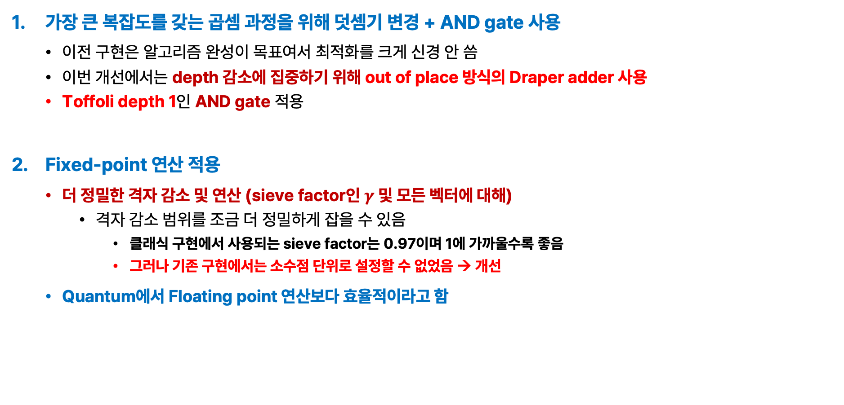
개선 요소
가장 큰 복잡도를 갖는 곱셈 과정을 위해 덧셈기 변경 + AND gate 사용
이전 구현은 알고리즘 완성이 목표여서 최적화를 크게 신경 안 씀
이번 개선에서는 depth 감소에 집중하기 위해 out of place 방식의 Draper adder 사용
Toffoli depth 1인 AND gate 적용
Fixed-point 연산 적용
더 정밀한 격자 감소 및 연산 (sieve factor인 $γ$ 및 모든 벡터에 대해)
격자 감소 범위를 조금 더 정밀하게 잡을 수 있음
클래식 구현에서 사용되는 sieve factor는 0.97이며 1에 가까울수록 좋음
그러나 기존 구현에서는 소수점 단위로 설정할 수 없었음 → 개선
Quantum에서 Floating point 연산보다 효율적이라고 함

Slide 3
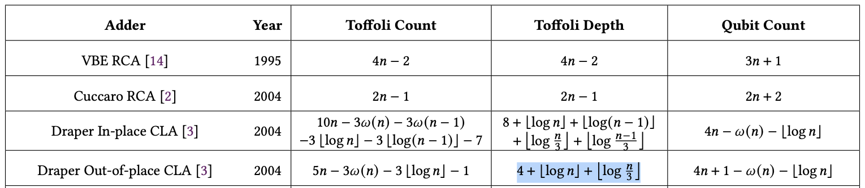
Draper adder (out of place)
In place 구현은 out of place에 비해 상대적으로 Toffoli depth가 높음
이번 개선에서는 depth 최적화를 위해 Cuccaro CDKM 대신 out of place + Draper adder 사용
Quantum NV Sieve에서 Toffoli gate가 사용되는 함수 (아래 함수들에서 Toffoli, 덧셈기 사용됨)
Rank번 호출되는 함수
COMPLEMENT_pos
outDraper_adder
COMPLEMENT_neg
Muliplication
1번 호출되는 함수 (Rank 관련 x)
CSA_Draper
COMPLEMENT_rR_c
outDraper_adder
각 함수마다 연산 대상이 다르며 Toffoli gate에 따라 Td 결정, AND gate 적용 시의 실제 Td는 아래와 같이 계산
Td = (3$×$(Rank$×$bitsize)) + Rank$×$(bit_size²$×$sqr_bit_size) + sqr_bit_size + sqr_bit_size + sqr_bit_size

Slide 4
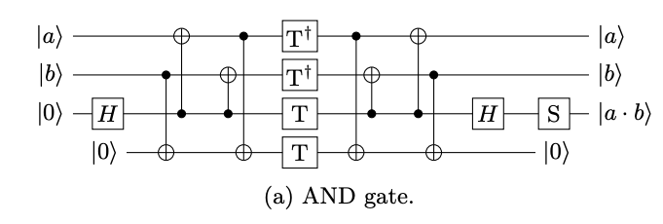
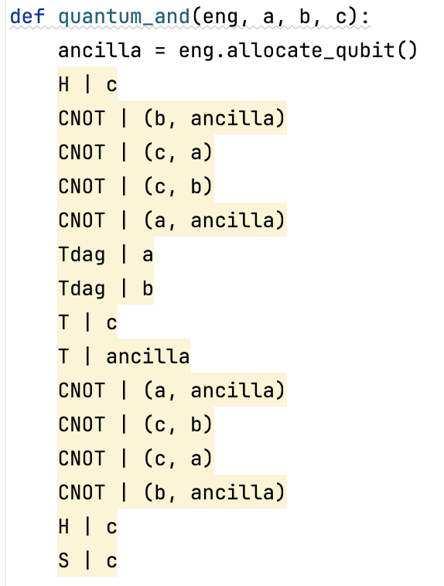
AND gate 적용
AND gate는 대상 큐비트가 0이라면, Toffoli gate와 동일하게 동작
개선 구현에서는 Out of Place 방식의 덧셈기를 사용했으며, 타겟 큐비트가 새로 할당되었으므로 0의 상태 → 따라서 큰 구조적 변경 없이 ancilla qubit 추가하여 AND gate가 적용된 덧셈기 사용
c
ancilla

Slide 5

자원 추정
현재 QIP 심사 중인 버전에 자원 추정이 누락된 부분 발견..
리뷰 받을 때 수정 예정
개선 버전에서는 T-depth 정확하게 계산하도록…

Slide 6
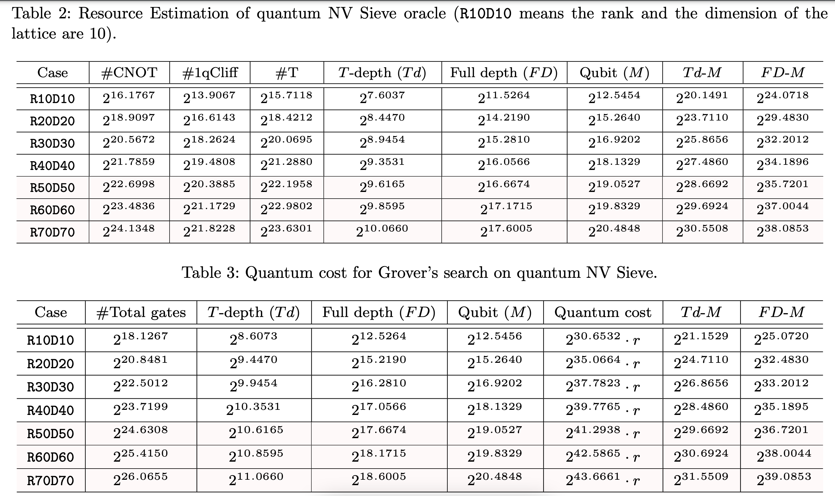
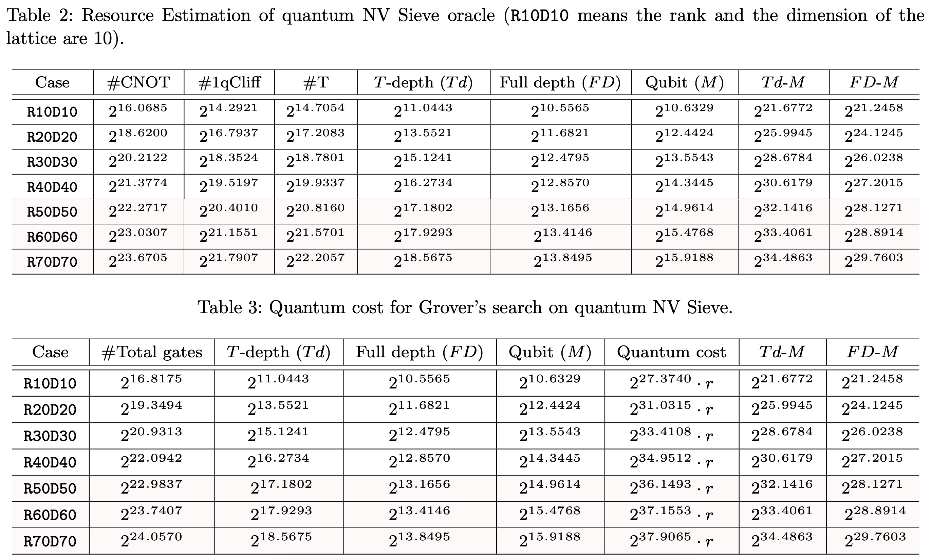
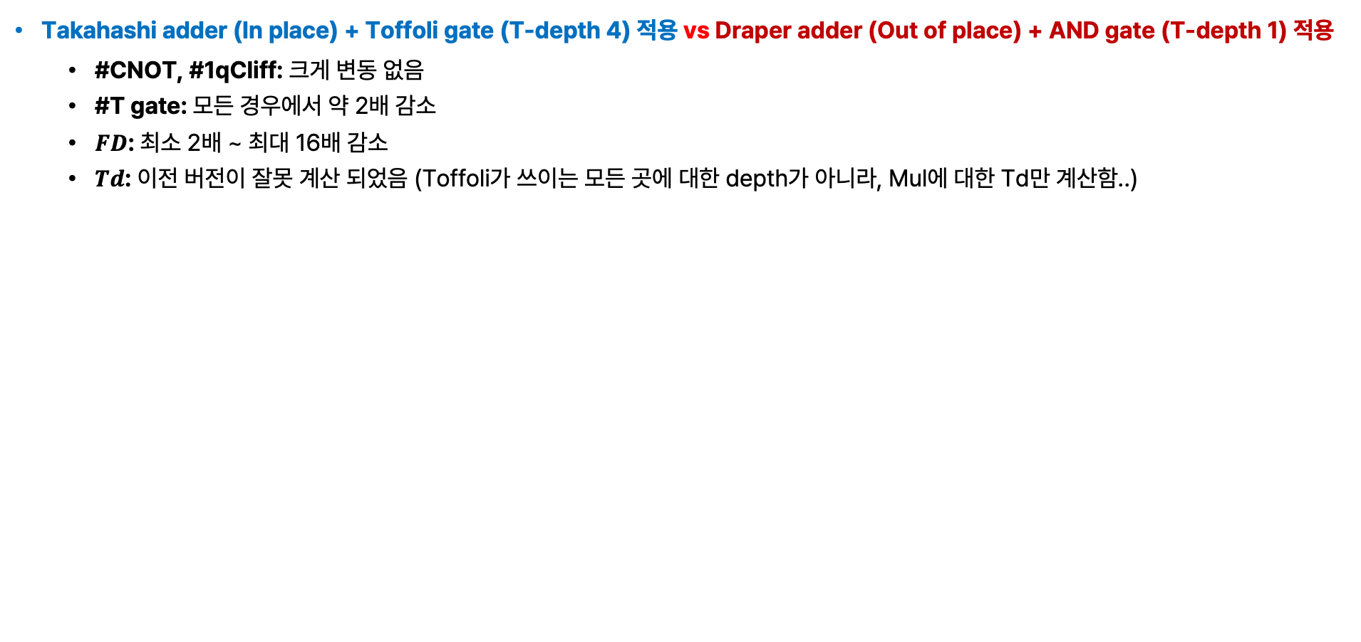
자원 추정
Takahashi adder (In place) + Toffoli gate (T-depth 4) 적용 vs Draper adder (Out of place) + AND gate (T-depth 1) 적용
#CNOT, #1qCliff: 크게 변동 없음
#T gate: 모든 경우에서 약 2배 감소
$FD$: 최소 2배 ~ 최대 16배 감소
$Td$: 이전 버전이 잘못 계산 되었음 (Toffoli가 쓰이는 모든 곳에 대한 depth가 아니라, Mul에 대한 Td만 계산함..)
무시
무시

Slide 7

Fixed-point
고정 소수점 연산
고정된 자릿수를 사용 (정수, 소수)
사칙연산에 있어 효율적 (정수 연산과 동일하게 수행 가능)
적은 수의 비트를 사용함
격자의 Dimension과 별개로 정밀도를 위해 소수파트 추가
즉, R50D50인 경우, 정수 부분의 길이가 50-bit, 소수 부분은 별개로 큐비트 할당
정수 부분
$$∙$$
소수 부분
$sign bit$ | $$⋯$$ | $$2^{2}$$ | $$2^{1}$$ | $$2^{0}$$ | $$2^{−1}$$ | $$2^{−2}$$

Slide 8
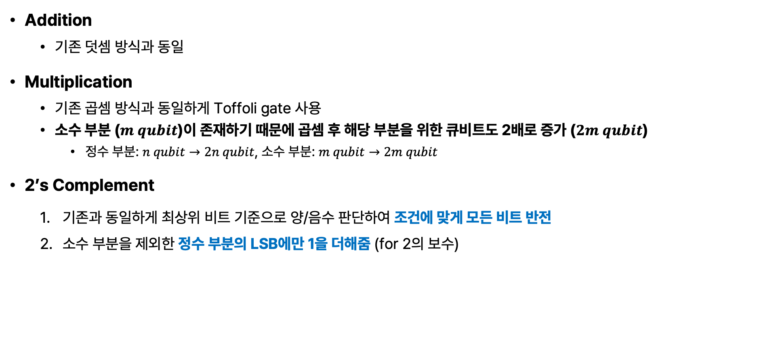
Fixed-point arithmetic in quantum
Addition
기존 덧셈 방식과 동일
Multiplication
기존 곱셈 방식과 동일하게 Toffoli gate 사용
소수 부분 ($m qubit$)이 존재하기 때문에 곱셈 후 해당 부분을 위한 큐비트도 2배로 증가 ($2m qubit$)
정수 부분: $n qubit→2n qubit$, 소수 부분: $m qubit→2m qubit$
2’s Complement
기존과 동일하게 최상위 비트 기준으로 양/음수 판단하여 조건에 맞게 모든 비트 반전
소수 부분을 제외한 정수 부분의 LSB에만 1을 더해줌 (for 2의 보수)

Slide 9
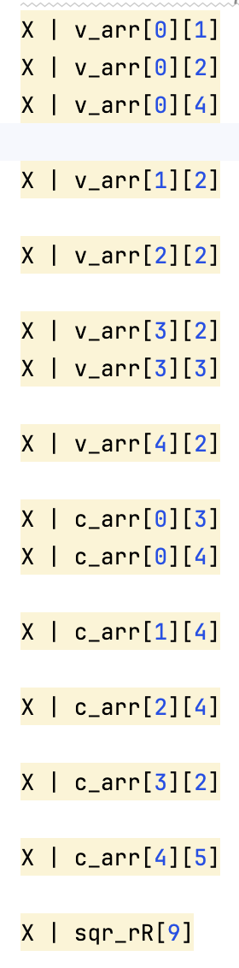
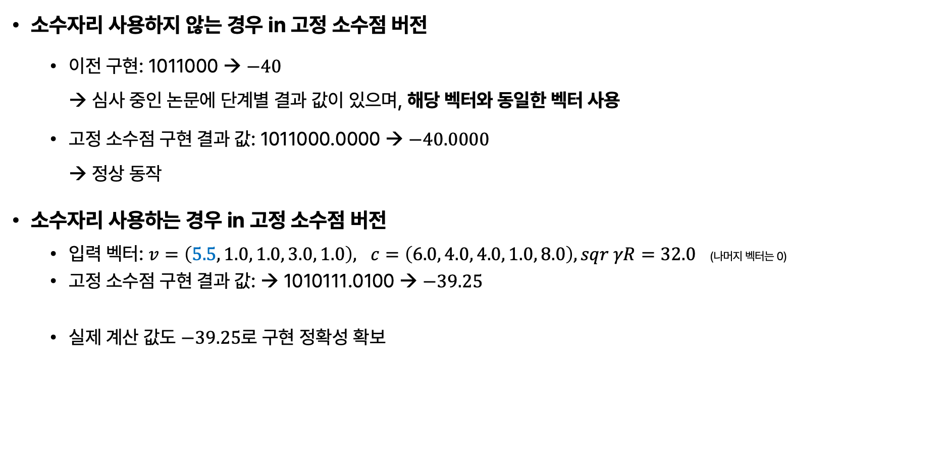
알고리즘 구현 정확성 테스트
소수자리 사용하지 않는 경우 in 고정 소수점 버전
이전 구현: 1011000 → $−40$ → 심사 중인 논문에 단계별 결과 값이 있으며, 해당 벡터와 동일한 벡터 사용
고정 소수점 구현 결과 값: 1011000.0000 → $−40.0000$ → 정상 동작
소수자리 사용하는 경우 in 고정 소수점 버전
입력 벡터: $v=\left(5.5, 1.0, 1.0, 3.0, 1.0\right), c=\left(6.0, 4.0, 4.0, 1.0, 8.0\right), sqr γR=32.0$ (나머지 벡터는 0)
고정 소수점 구현 결과 값: → 1010111.0100 → $−39.25$
실제 계산 값도 $−39.25$로 구현 정확성 확보
1010111.0100 → 0101000.1011 → 0101000.1100 → -40+0.75→ -39.25

Slide 10
자원 추정
기존 R10D10 ~ R70D70과 더불어 정밀도에 따른 자원도 추정하기 위해 소수부분 2자리, 4자리 추가하여 실험 중
현재 R70D70의 소수 2자리, 4자리만 남은 상태 (실험 2개)
기존 구현에서 디멘션이 소수 자리만큼 늘어나는 것과 유사하므로 이에 해당하는 추가 자원이 사용될 것으로 보임
고정소수점 연산이 헷갈려서 다시 보긴 할 예정
실험 완료 후 개선 논문으로 우선 작성할 계획

Slide 11
감사합니다

